Slide 1


Pengantar Perkuliahan dan Pengenalan Kecerdasan Buatan
Departemen Teknik Informatika
2022
www.its.ac.id/informatika
Kecerdasan Buatan (IF184403)

Slide 2
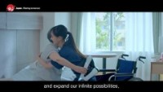

Slide 3
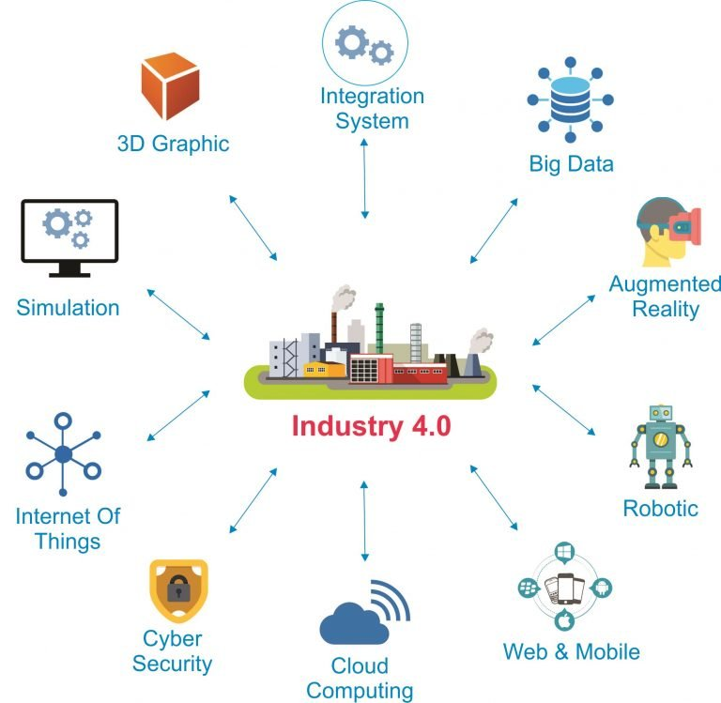
https://www.its.ac.id/news/2019/03/30/mahasiswa-its-harus-kenali-era-perubahan-dunia-industri/
www.its.ac.id/informatika
Kecerdasan Buatan (IF184403)

Slide 4
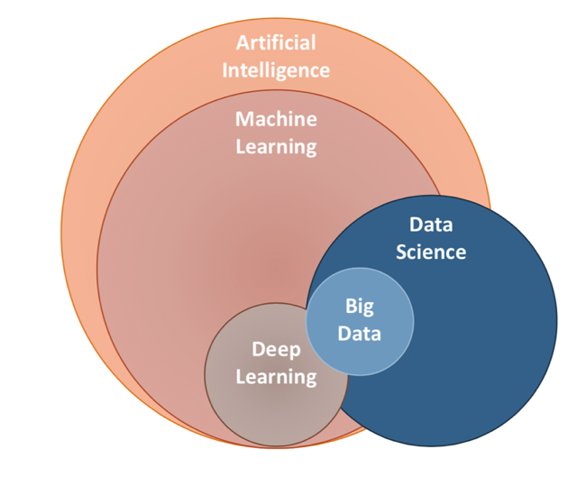
www.its.ac.id/informatika
Kecerdasan Buatan (IF184403)

Slide 5

Pokok Bahasan
Pengantar Perkuliahan
Deskripsi Matakuliah
Capaian Pembelajaran Matakuliah
Materi Perkuliahan
Deskripsi Asesmen
Apa itu Kecerdasan Buatan?
Sejarah Kecerdasan Buatan
Aplikasi Kecerdasan Buatan
www.its.ac.id/informatika
Kecerdasan Buatan (IF184403)

Slide 6
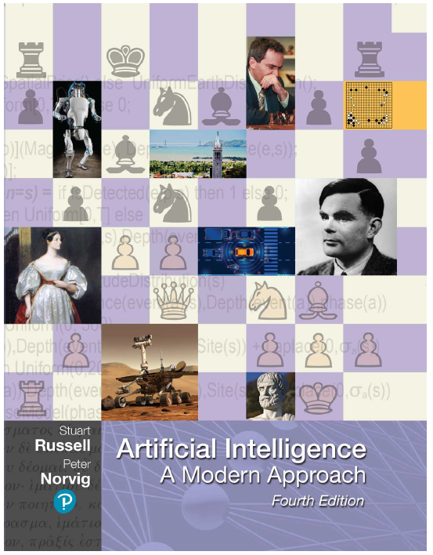
Deskripsi Matakuliah
Nama MK : Kecerdasan Buatan
Kode MK : IF184403
SKS / Semester : 3 / 4
Daftar Pustaka:
Utama
Russel, Stuart J., Peter Norvig, "Artificial Intelligence: A Modern Approach”, 4th Edition, Pearson, 2020.
David L. Poole, Alan K. Mackworth, “Artificial Intelligence Foundations of Computational Agents”, 2nd Edition, Cambridge, 2017
Pendukung
Course materials http://aima.cs.berkeley.edu/index.html
Code materials https://github.com/aimacode
Exercise materials https://aimacode.github.io/aima-exercises/
David L. Poole, Alan K. Mackworth, “Python code for Artificial Intelligence: Foundations of Computational Agents”, Version 0.7.6 of January 3, 2019
www.its.ac.id/informatika
Kecerdasan Buatan (IF184403)

Slide 7
MK Kecerdasan Buatan
I. Artificial Intelligence
II. Problem Solving
III. Knowledge, Reasoning, and Planning
IV. Uncertain Knowledge and Reasoning
V. Machine Learning
VI. Communication, Perceiving, and Acting
MK Lainnya
Introduction
Intelligence agents
Solving problems by searching
Search in complex environments
Adversarial search and games
Constraint satisfaction problems
Logical agents
First order logics
Inference in first order logics
Automated planning
Quantifying uncertainty
Probabilistic reasoning
Learning from examples
Deep learning
Reinforcement learning
Robotics
Natural language processing
Computer vision
Knowledge representation
www.its.ac.id/informatika
Kecerdasan Buatan (IF184403)

Slide 8
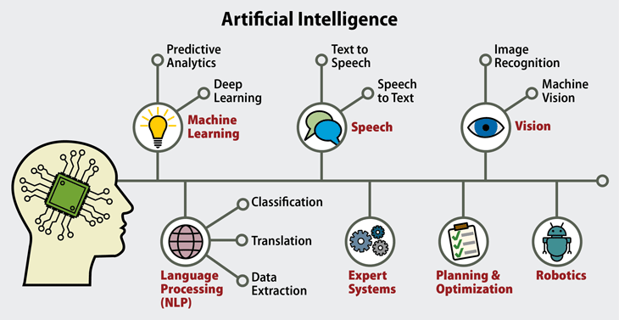
www.its.ac.id/informatika
https://swisscognitive.ch/2020/11/24/artificial-intelligence-2/
Kecerdasan Buatan (IF184403)

Slide 9
Capaian Pembelajaran Matakuliah
Mahasiswa mampu memahami dan menjelaskan konsep kecerdasan buatan, intelligent agent, serta mengidentifikasi problem yang dapat diselesaikan dengan memanfaatkan intelligent agent
Mahasiswa mampu menjelaskan, mengidentifikasi, merancang, dan menerapkan intelligent agent untuk problem yang sesuai dengan memanfaatkan algoritma pencarian yang meliputi uninformed search, informed search, heuristic search, adversarial search, serta algoritma search untuk Constraint Satisfaction Problem
Mahasiswa mampu menjelaskan, merancang, dan menerapkan knowledge-based intelligent agent dengan merepresentasikan knowledge base menjadi propositional logic atau first order logic serta memanfaatkan algoritma resolution, forward dan backward chaining untuk melakukan proses inference
Mahasiswa mampu menjelaskan, merancang, dan menerapkan intelligent agent untuk problem yang berada dalam kondisi ketidakpastian menggunakan Bayesian network dan probabilistic reasoning
Mahasiswa mampu menjelaskan, merancang, dan menerapkan intelligent agent yang memanfaatkan algoritma probabilistic learning
www.its.ac.id/informatika
Kecerdasan Buatan (IF184403)

Slide 10

Materi Kecerdasan Buatan
Intelligent Agent
Problem Solving
Problem solving agent
Uniformed & informed search
Local search and optimization
Adversarial search and games
Constraint satisfaction problem
Knowledge and Reasoning
Logical agents
First order logic
Inference first order logic
Uncertain Knowledge and Reasoning
Probabilistic reasoning: Bayesian network
Probabilistic Learning
Naïve bayes classifier
www.its.ac.id/informatika
Kecerdasan Buatan (IF184403)

Slide 11


Deskripsi Asesmen
Tugas
Individu: studi kasus
Kelompok: coding, presentation
Quiz
ETS (Evaluasi Tengah Semester)
Project programming (kelompok 3 org)
EAS (Evaluasi Akhir Semester)
Tulis
www.its.ac.id/informatika
Kecerdasan Buatan (IF184403)

Slide 12
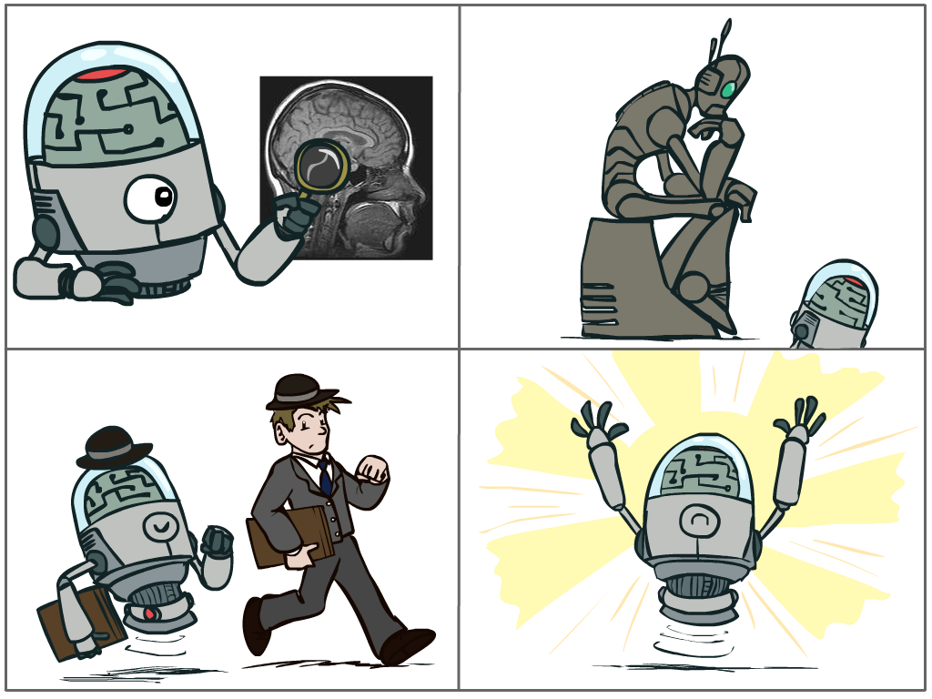
Apa itu Kecerdasan Buatan?
Ilmu yang mempelajari pembuatan mesin yang:
Think like people
Think rationally
The cognitive modelling approach
The “laws of thought” approach
Act like people
Act rationally
The Turing test approach
The rational agent approach
www.its.ac.id/informatika
Kecerdasan Buatan (IF184403)

Slide 13
Apa itu Kecerdasan Buatan
Manusia disebut cerdas jika tindakannya untuk mencapai tujuan
Mesin disebut cerdas jika tindakannya diharapkan untuk mencapai tujuan
Control theory: minimize cost function
Economics: maximize expected utility
Operations research: maximize sum of rewards
Statistics: minimize loss function
Artificial Intelligence: semua hal diatas ditambah tujuan yang ditentukan secara logis
AI ≈ computational rational agents
Rasional: mencapai tujuan yang telah ditentukan sebelumnya secara maksimal
Rasionalitas hanya menyangkut keputusan apa yang dibuat
Tujuan dinyatakan dalam hasil utilitas
Bersikap rasional berarti memaksimalkan utilitas yang diharapkan
www.its.ac.id/informatika
Kecerdasan Buatan (IF184403)

Slide 14
Sejarah Kecerdasan Buatan
1940–1950
Early days
1943: McCulloch & Pitts: Boolean circuit model of brain
1950: Turing's “Computing Machinery and Intelligence”
1950–1970
Excitement: Look, Ma, no hands!
1950s: Early AI programs: chess, checkers program, theorem proving
1956: Dartmouth meeting: “Artificial Intelligence” adopted
1965: Robinson's complete algorithm for logical reasoning
1970–1990
Knowledge-based approaches
1969—79: Early development of knowledge-based systems
1980—88: Expert systems industry booms
1988—93: Expert systems industry busts: “AI Winter”
1990–2012
Statistical approaches + subfield expertise
Resurgence of probability, focus on uncertainty
General increase in technical depth
Agents and learning systems… “AI Spring”?
2012 - present
Excitement: Look, Ma, no hands again?
Big data, big compute, neural networks
Some re-unification of sub-fields
AI used in many industries
www.its.ac.id/informatika
Kecerdasan Buatan (IF184403)

Slide 15
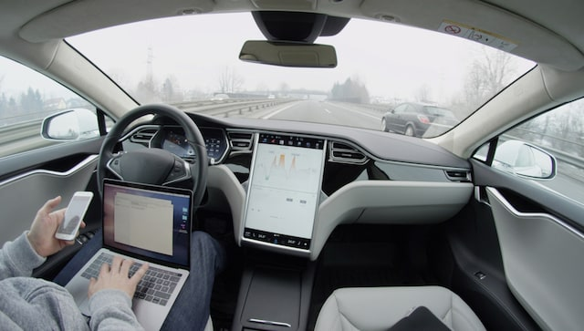
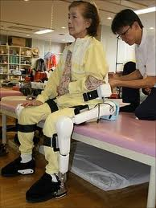
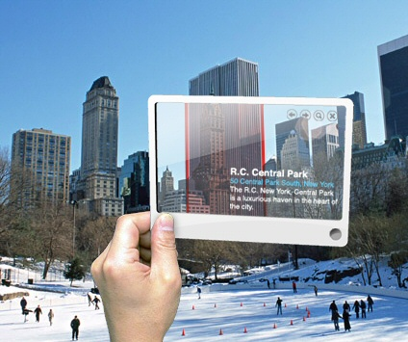
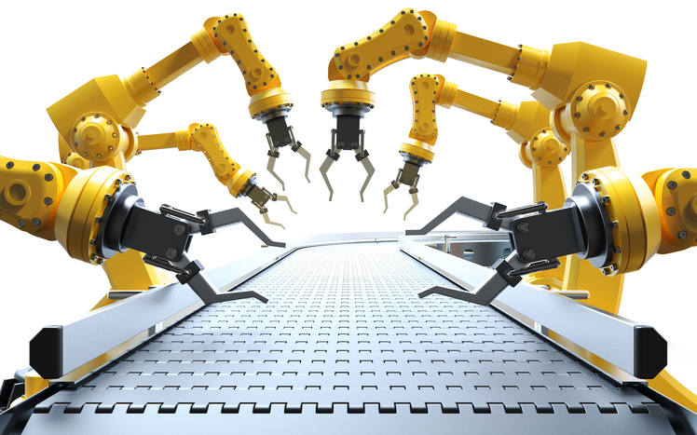
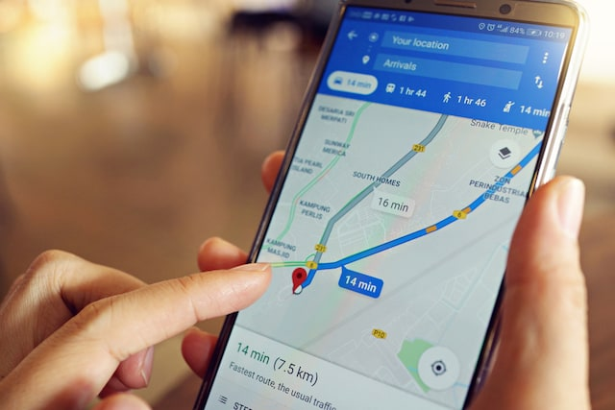
Aplikasi Kecerdasan Buatan
www.its.ac.id/informatika
Kecerdasan Buatan (IF184403)

Slide 16
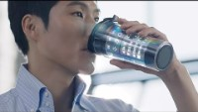

Slide 17
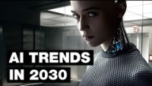

Slide 18
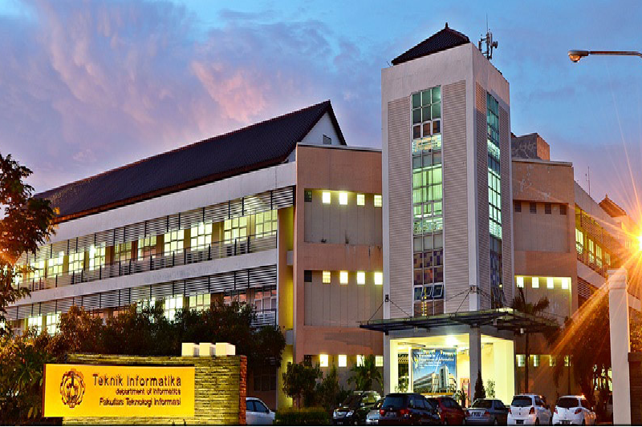
- TERIMA KASIH -

